Slide 1
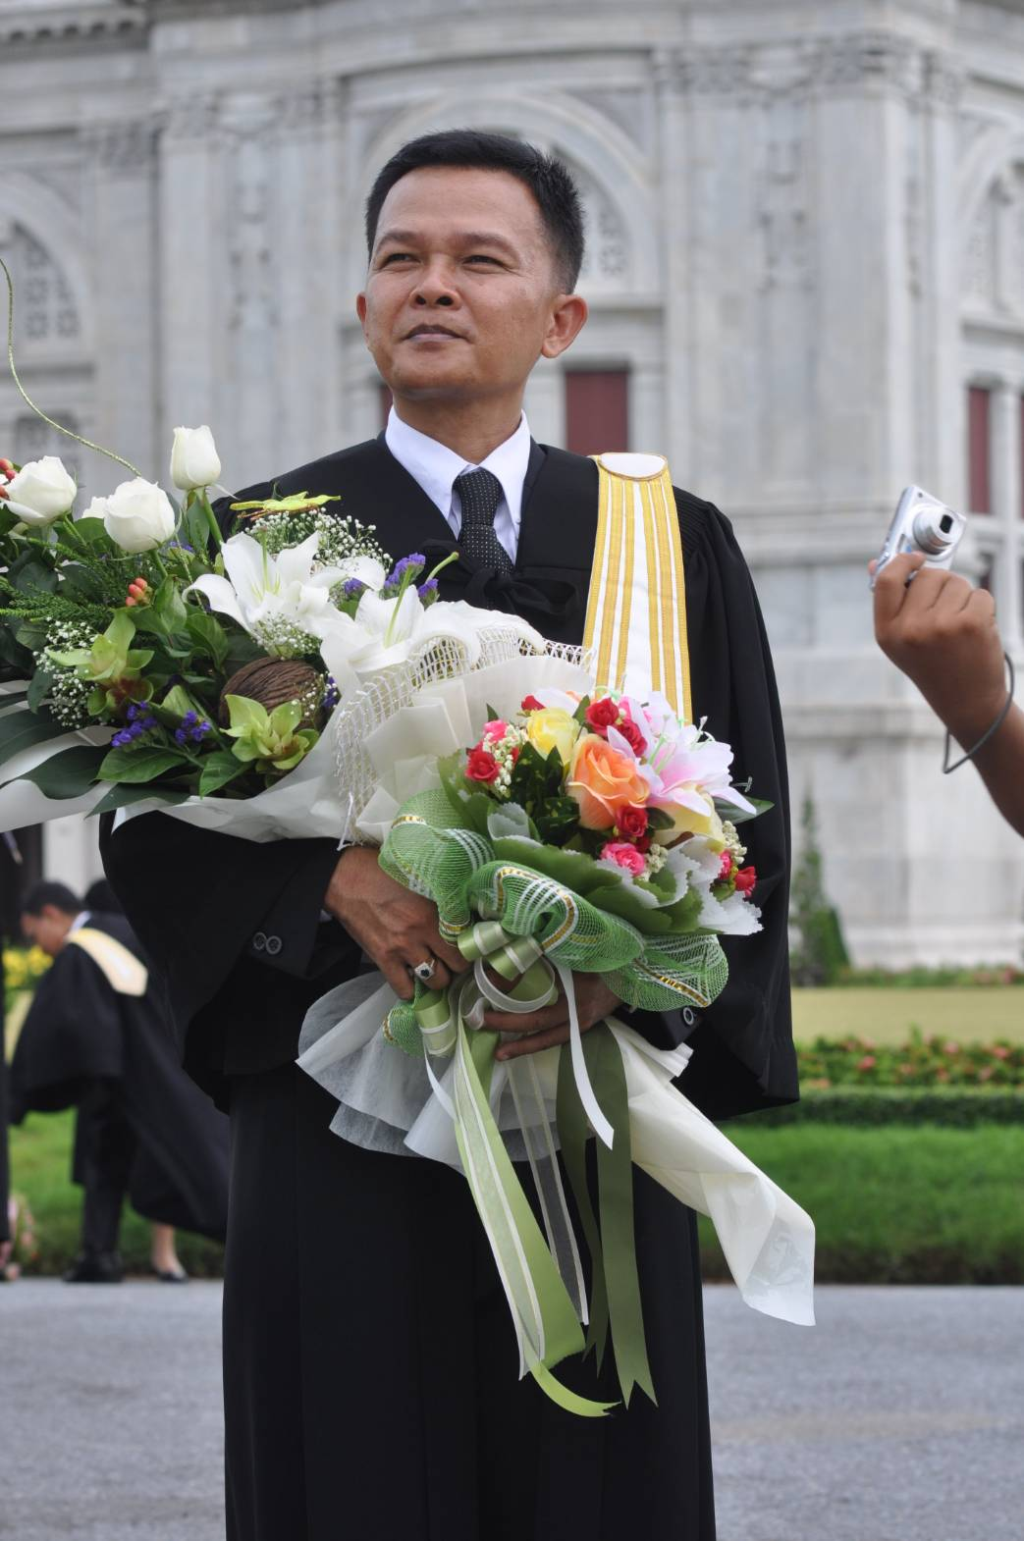
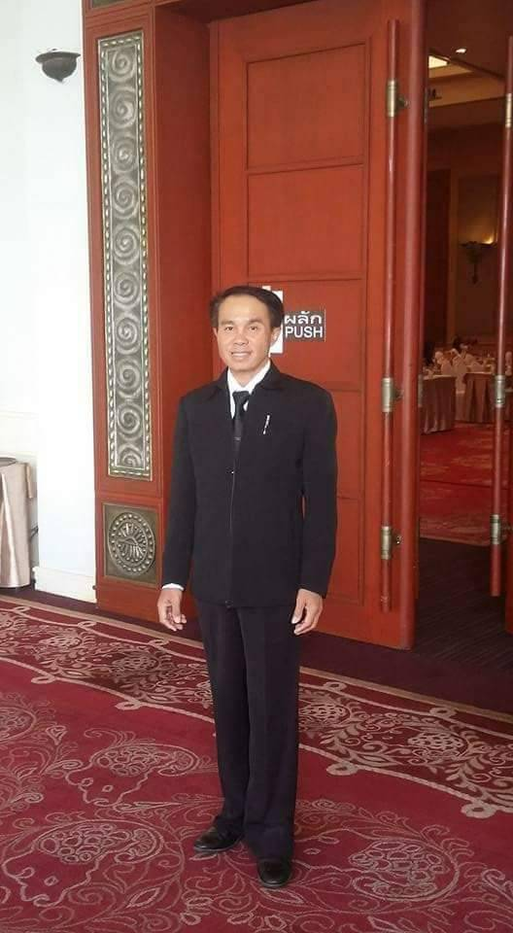
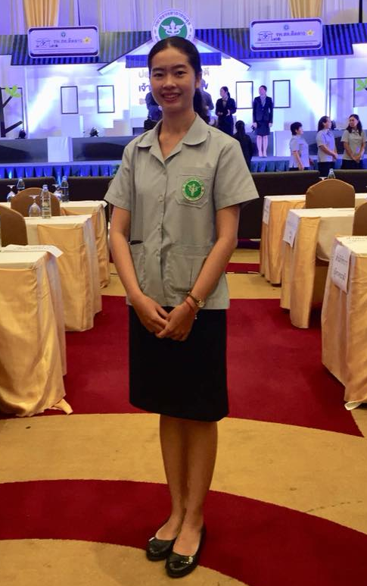
กลุ่มงานอนามัยสิ่งแวดล้อมและอาชีวอนามัย

Slide 2
จัดหวัดจัดการปัจจัยเสี่ยง
1
ข้อมูล สถานการณ์ ด้านสิ่งแวดล้อม และสุขภาพ ( NEHIS )
2
การเฝ้าระวังด้านสิ่งแวดล้อม และสุขภาพ
3
กลไกการขับเคลื่อนการแก้ปัญหาด้านสิ่งแวดล้อม และสุขภาพ
4
ระบบการจัดการมูลฝอยติดเชื้อของสถานบริการสาธารณสุข
5
การจัดการคุณภาพระบบบริการอนามัยสิ่งแวดล้อมของ อปท. ( EHA )
6
ชุมชนที่มีศักยภาพในการจัดการด้านอนามัยสิ่งแวดล้อม ( Active Community)

Slide 3
การบริหารจัดการข้อมูล/สถานการณ์ด้านสิ่งแวดล้อม และสุขภาพ ( NEHIS )
NEHIS
สสจ.
รพ.สต.
อปท.
อปท. และ รพ.สต. สำรวจ
และบันทึกข้อมูลลงในโปแกรม NEHIS
สสจ.ร่วมกับ สสอ.กำกับ ติดตาม
สื่อสารข้อมูลสถานการณ์
แก่ประชาชน และภาคีเครือข่าย
อปท. และภาคีเครือข่าย
นำข้อมูลไปวางแผนแก้ปัญหา

Slide 4
ปัญหา / อุปสรรค
* โปรแกรม NEHIS ยังไม่เสถียร
* อปท.หลายแห่ง ไม่มีบุคลากรสาธารณสุข
โอกาสพัฒนา
* อปท.นำข้อมูลในการแก้ไขปัญหา
และพัฒนาอนามัยสิ่งแวดล้อม

Slide 5
การเฝ้าระวังด้านสิ่งแวดล้อมและสุขภาพ
การ
เฝ้าระวัง
มูลฝอยติดเชื้อ
ไฟไหม้ บ่อขยะ
อาหาร
น้ำ
ฝุ่น PM2.5
กำกับ ติดตามและพัฒนาระบบบริหารจัดการ มูลฝอยติดเชื้อให้ครอบคลุม
เฝ้าระวังระบบน้ำประปาหมู่บ้าน
และคุณภาพน้ำบริโภค
เฝ้าระวังผลกระทบต่อสุขภาพประชาชน
เฝ้าระวังความปลอดภัยด้านอาหาร
เฝ้าระวังผลกระทบต่อสุขภาพประชาชน

Slide 6
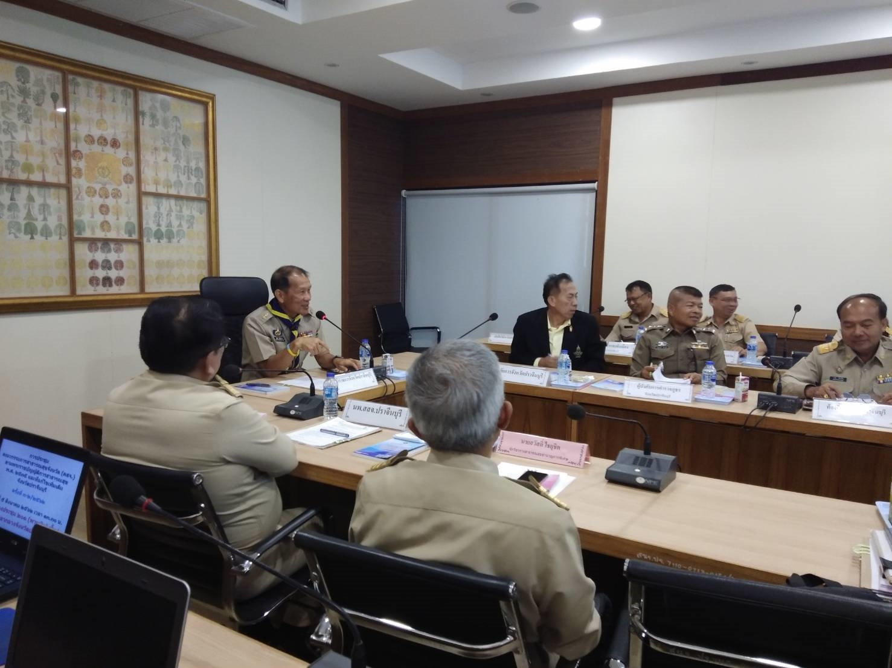
การขับเคลื่อนการแก้ปัญหาด้านสิ่งแวดล้อมและสุขภาพ
1.คณะกรรมการสาธารณสุขจังหวัด ( คสจ.)
จัดประชุม 2 ครั้ง ติดตามประเด็นปัญหา
* การบริหารจัดการสิ่งปฏิกูล
* การบริหารจัดการขยะในจังหวัดปราจีนบุรี
* การบริหารจัดการมูลฝอยติดเชื้อในสถานพยาบาลสัตว์/ชุมชน
* การจัดอบรมฟื้นฟูความรู้ตาม พ.ร.บ.การสาธารณสุข
พ.ศ.2535 และที่แก้ไขเพิ่มเติม
* การออกข้อบัญญัติของท้องถิ่น ตาม พ.รบ.การสาธารณสุข
พ.ศ.2535 และที่แก้ไขเพิ่มเติม
2.คณะกรรมการเปรียบเทียบคดีฯ
จัดประชุม 2 ครั้ง
รวมทั้งสิ้น 7 คดี

Slide 7
การขับเคลื่อนการแก้ปัญหาด้านสิ่งแวดล้อมและสุขภาพ
3.คณะอนุกรรมการสาธารณสุขอำเภอศรีมหาโพธิ ( อสธอ.)
จัดประชุม 2 ครั้ง ติดตามประเด็นปัญหา
* ผลักดันให้เกิดการสร้างบ่อบำบัด/บ่อหมักสิ่งปฏิกูล ที่ อบต.ท่าตูม จำนวน 1 แห่ง
(พาผู้นำชุมชน จำนวน 30 คน ไปศึกษาดูงาน ณ เทศบาลนครนนทบุรี วันที่ 11 ก.ค. 2562)
* การจัดอบรมฟื้นฟูความรู้ตามพระราชบัญญัติการสาธารณสุข พ.ศ.2535 และที่แก้ไขเพิ่มเติม
( อบรมเจ้าหน้าที่ ที่เกี่ยวข้องของ อปท.ในอำเภอศรีมหาโพธิ เมื่อวันที่ 1 ก.ค. 2562 )
* การออกข้อบัญญัติของท้องถิ่น ตามพระราชบัญญัติการสาธารณสุข พ.ศ.2535 และที่แก้ไขเพิ่มเติม
( เริ่มดำเนินการออกข้อบัญญัติทั้ง 9 แห่ง )

Slide 8
การจัดการมูลฝอยติดเชื้อของสถานบริการสาธารณสุข
ปริมาณมูลฝอยติดเชื้อเดือนสิงหาคม 2562 จำแนกตามเครือข่ายบริการ (CUP)
เครือข่ายบริการ(CUP) | ขนาด (จำนวนเตียง) | ปริมาณมูลฝอยติดเชื้อ (กิโลกรัม) | ปริมาณมูลฝอยติดเชื้อเฉลี่ยต่อวัน (กิโลกรัม)
เมือง | 500 | 19,473 | 628
กบินทร์บุรี | 248 | 5,316 | 171
นาดี | 60 | 1,483 | 48
ประจันตคาม | 30 | 666 | 21
บ้านสร้าง | 30 | 1,371 | 44
ศรีมหาโพธิ | 60 | 1,853 | 60
ศรีมโหสถ | 30 | 671 | 22
รวม | 958 | 30,833 | 995
ข้อมูลจากระบบรายงาน : http://envmanifest.anamai.moph.go.th/?summary_hosp&id=25

Slide 9
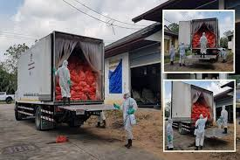
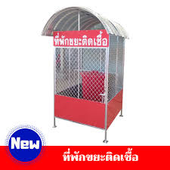
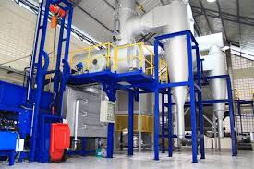
การจัดการมูลฝอยติดเชื้อของสถานบริการสาธารณสุข
บุคลากร
ที่พักขยะ
การขนย้าย
กำจัด
มีบุคลากรควบคุม/
ผู้เก็บ/ผู้ขน ผ่านการอบรมตามหลักเกณฑ์
รพ.ทุกแห่งมีที่พักมูลฝอยติดเชื้อ
รพ.สต. มากกว่าร้อยละ 90 มีที่พักมูลฝอยติดเชื้อ
รพ.รับมูลฝอยจาก รพ.สต. (เมือง,นาดี,ประจันตคาม,บ้านสร้าง, ศรีมโหสถ)
บ.เอกชนรับจาก รพ.สต.
(ศรีมหาโพธิ , กบินทร์บุรี)
สถานพยาบาลเอกชน คลินิก นำฝากที่เรือนพักมูลฝอยติดเชื้อของโรงพยาบาล
ชุมชน นโยบายนำของเก่าแลกของใหม่
ขนมูลฝอยติดเชื้อ
-บริษัท ส.เรืองโรจน์
กำจัดมูลฝอยติดเชื้อ
- บริษัทที่ดินบางปะอิน

Slide 10
การจัดการคุณภาพระบบบริการอนามัยสิ่งแวดล้อมของ อปท. ( EHA ; Environmental Health Accreditation )
EHA เขตสุขภาพที่ 6
EHA จังหวัดปราจีนบุรี
* เทศบาลในเขตสุขภาพที่ 6 ผ่านการประเมิน ร้อยละ 90
* เทศบาลยังไม่ได้สมัครเข้ารวมโครงการจังหวัดละ 1-5 แห่ง
ยกเว้นสมุทรปราการ มีการสมัครทุกเทศบาล
* ประเด็นงานที่สมัครน้อย คือ EHA 5000 ถึง 9000
* เทศบาล ผ่านการประเมิน ร้อยละ 92.31
* เทศบาลที่ยังไม่ผ่านการประเมิน 1 แห่ง
* ประเด็นงานที่สมัครน้อย คือ EHA 5000
ถึง 9000
EHA มี 9 ประเด็น ; 20 กระบวนงาน

Slide 11
การจัดการคุณภาพระบบบริการอนามัยสิ่งแวดล้อมของ อปท. ( EHA ; Environmental Health Accreditation )
EHA
อปท.
สสจ.
สสอ.
รพ.สต.
2561
อปท. สมัครขอรับการประเมิน 21 แห่ง
* ระดับเกียรติบัตร 2 แห่ง ; 2 กระบวนงาน
* ระดับพื้นฐาน 19 แห่ง ; 19 กระบวนงาน
2562
อปท.สมัครขอรับการประเมิน 13 แห่ง
* ระดับเกียรติบัตร 7 แห่ง ; 11 กระบวนงาน
* ระดับพื้นฐาน 6 แห่ง ; 7 กระบวนงาน

Slide 12
ผลการประเมิน EHA ปี 2562
ระดับเกียรติบัตร
EHA 1001 จำนวน 1 แห่ง
EHA 2001 จำนวน 1 แห่ง
EHA 3002 จำนวน 1 แห่ง
EHA 4001 จำนวน 3 แห่ง
EHA 4002 จำนวน 1 แห่ง
EHA 4003 จำนวน 3 แห่ง
EHA 6000 จำนวน 2 แห่ง
EHA 7000 จำนวน 3 แห่ง
EHA 9002 จำนวน 1 แห่ง
EHA 9003 จำนวน 2 แห่ง
ระดับพื้นฐาน
EHA 1001 จำนวน 1 แห่ง
EHA 1002 จำนวน 1 แห่ง
EHA 2001 จำนวน 2 แห่ง
EHA 4001 จำนวน 3 แห่ง
EHA 4003 จำนวน 1 แห่ง
EHA 6000 จำนวน 1 แห่ง
EHA 7000 จำนวน 1 แห่ง
EHA 9001 จำนวน 2 แห่ง

Slide 13
การดำเนินงาน EHA ปี 2562
ปัญหา / อุปสรรค
* อปท.หลายแห่ง ไม่มีบุคลากรสาธารณสุข
* อปท.บางแห่งยังไม่มีความพร้อม
* ผู้บริหาร อปท.บางแห่งไม่ให้ความสำคัญ
โอกาสพัฒนา
* อปท.ได้พัฒนาอนามัยสิ่งแวดล้อมที่ดี
เพื่อบริการประชาชนในพื้นที่

Slide 14
ชุมชนที่มีศักยภาพในการจัดการด้านอนามัยสิ่งแวดล้อม ( Active Community )
“ตำบลจัดการขยะ และบ้านปลอดขยะ”
ปี 2562 เป้าหมายร้อย 60 ของหมู่บ้าน
สถานการณ์ ; อำเภอละ 2 ตำบล ๆ ละ 1 หมู่บ้าน
ปัญหา / อุปสรรค
* การดำเนินงานต้องบูรณาการหลายกระทรวง หลายหน่วยงาน
( สำนักงานส่งเสริมการปกครองท้องถิ่นจังหวัด
หน่วยงานสาธารณสุข กำนัน ผู้ใหญ่บ้าน )
โอกาสพัฒนา
* ทุกอำเภอผลักดันเข้ากับการดำเนินงาน พชอ.

Slide 15
GREEN & CLEAN Hospital
เขตสุขภาพที่ 6
* ระดับพื้นฐาน ได้ร้อยละ 100 (เกณฑ์ ร้อยละ 100 )
* ระดับดี ได้ร้อยละ 84.80 (เกณฑ์ ร้อยละ 85 )
* ระดับดีมาก ได้ร้อยละ 60.75 (เกณฑ์ ร้อยละ 50 )
* ระดับดีมาก PLUS ได้ 7 จังหวัด (เกณฑ์ จังหวัดละ 1 แห่ง)
จังหวัดปราจีนบุรี
* ระดับพื้นฐาน ได้ร้อยละ 100
* ระดับดี ได้ร้อยละ 85.71
* ระดับดีมาก ได้ร้อยละ 71.43
* ระดับดีมาก PLUS ได้ 1 แห่ง

Slide 16
GREEN & CLEAN Hospital ปี 2562
ร.พ.นาดี ร.พ.ประจันตคาม ร.พ.ศรีมโหสถ ร.พ.ศรีมหาโพธิ
ร.พ.เจ้าพระยาอภัยภูเบศร
เกณฑ์ ; มีโรงพยาบาลต้นแบบผ่านเกณฑ์ ฯ
ระดับดีมาก PLUS อย่างน้อยจังหวัดละ 1 แห่ง
ระดับดีมาก Plus
ระดับดีมาก
ระดับดี
ระดับพื้นฐาน
ร.พ.กบินทร์บุรี
ร.พ.บ้านสร้าง
ประเมิน โดย คณะกรรมการระดับจังหวัด และ ศูนย์อนามัยที่ 6 ศูนย์วิทย์ฯที่ 6

Slide 17
GREEN & CLEAN Hospital ปี 2562
ปัญหา / อุปสรรค
* การพัฒนาสิ่งแวดล้อมได้ตามเกณฑ์ GREEN & CLEAN Hospital ตัวชี้วัดส่วนหนึ่งเป็นปัญหา
ที่โครงสร้างพื้นฐาน จึงเป็นการยากที่จะพัฒนาให้ผ่านเกณฑ์ในระยะเวลาอันสั้น
โอกาสพัฒนา
* การจัดสภาพแวดล้อมของโรงพยาบาล ที่เอื้อต่อการส่งเสริมสุขภาพแก่ประชาชนผู้มารับบริการ และเจ้าหน้าที่ของโรงพยาบาล รวมถึงการเป็นแบบอย่างที่ดีให้แก่ประชาชนผู้มารับบริการ

Slide 18
เหตุรำคาญ ปี 2562 ( ตุลาคม 2561 ถึง กันยายน 2562 )
อำเภอ | จำนวน (เรื่อง) | หมายเหตุ
เมืองปราจีนบุรี | ไม่มี | -
กบินทร์บุรี | 3 | ฝุ่นละอองโรงโม่หิน กลิ่นเหม็นจากฟาร์มเลี้ยงไก่ และสุกร
นาดี | 1 | กิจการสะสมยางดิบ ปล่อยน้ำเสียลงแหล่งน้ำสาธารณะ
ศรีมหาโพธิ | 3 | กลิ่นเหม็นจากฟาร์มเลี้ยงไก่
ประจันตคาม | ไม่มี | -
ศรีมโหสถ | ไม่มี | -
บ้านสร้าง | 1 | โรงผลิตกระดาษปล่อยน้ำเสียลงแหล่งน้ำสาธารณะ
รวม | 8

Slide 19
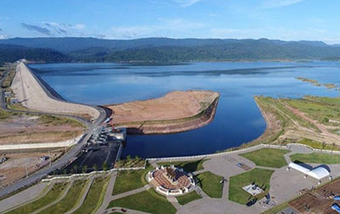
โครงการพัฒนา ป้องกัน และแก้ไขปัญหาผลกระทบด้านสาธารณสุขและสิ่งแวดล้อม
ในพื้นที่โครงการห้วยโสมงอันเนื่องมาจากพระราชดำริ จังหวัดปราจีนบุรี ปี 2562

Slide 20
กิจกรรม | เป้าหมาย
1. การจัดทำป้ายประชาสัมพันธ์ | หมู่บ้านที่ได้รับผลกระทบ

Slide 21
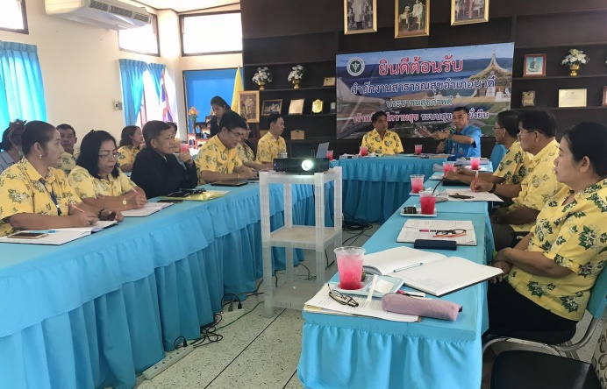
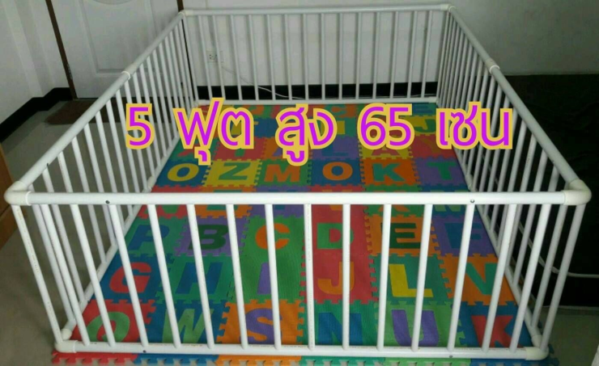
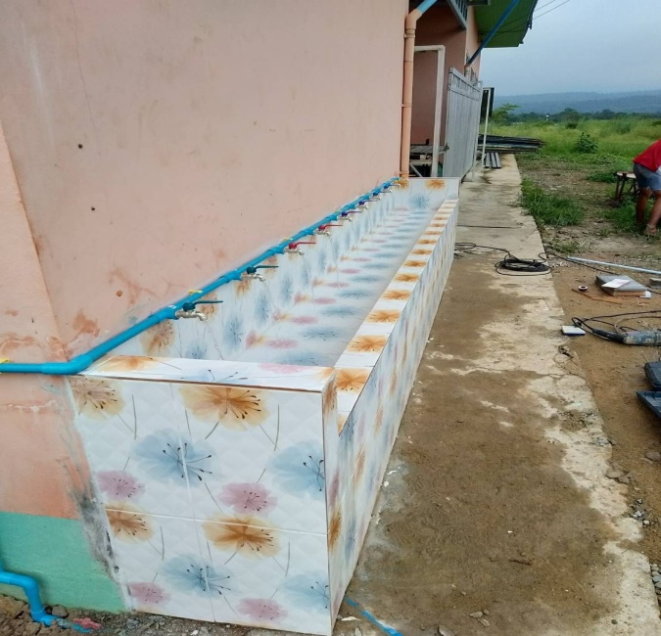
ลำดับ | ชื่อโครงการ | เป้าหมาย | ผู้รับผิดชอบ
2. | ผู้ก่อการดีด้านการป้องกันการจมน้ำ | เยาวชนตำบลแก่งดินสอ 100 คน | 1.กลุ่มงาน NCD 2.สสอ.นาดี รพ.สต.4 แห่ง ในตำบลแก่งดินสอ
ประชุมชี้แจง
จัดทำคอกกั้นเด็ก ศพด.
พัฒนาสภาพแวดล้อมโดยการทำอ่างล้างมือ

Slide 22
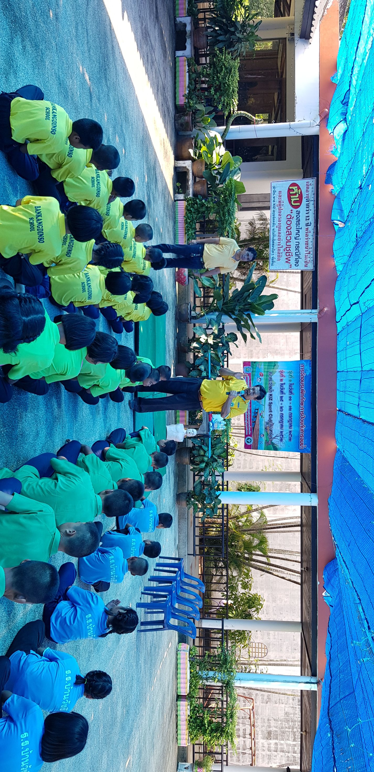
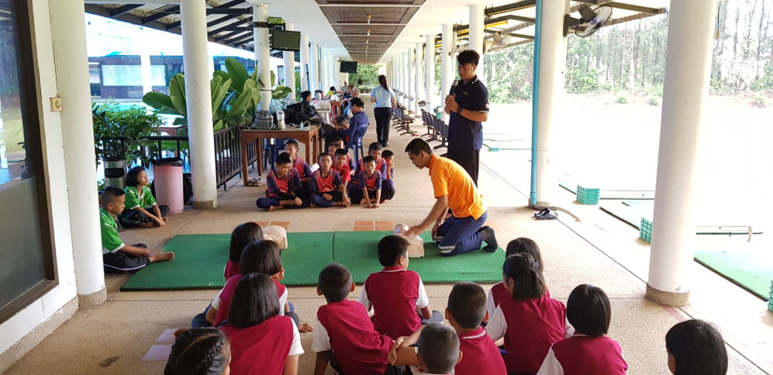
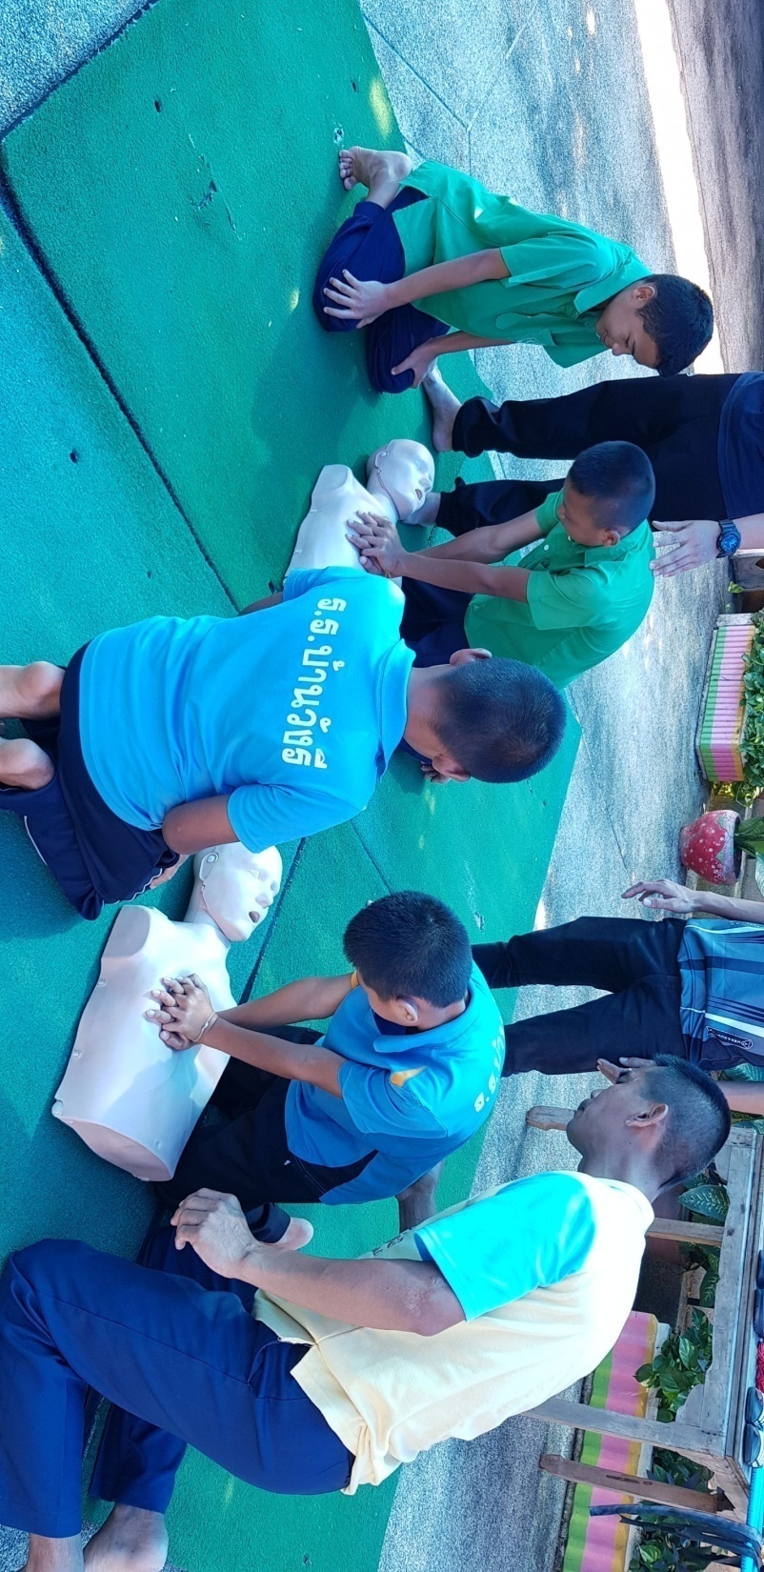
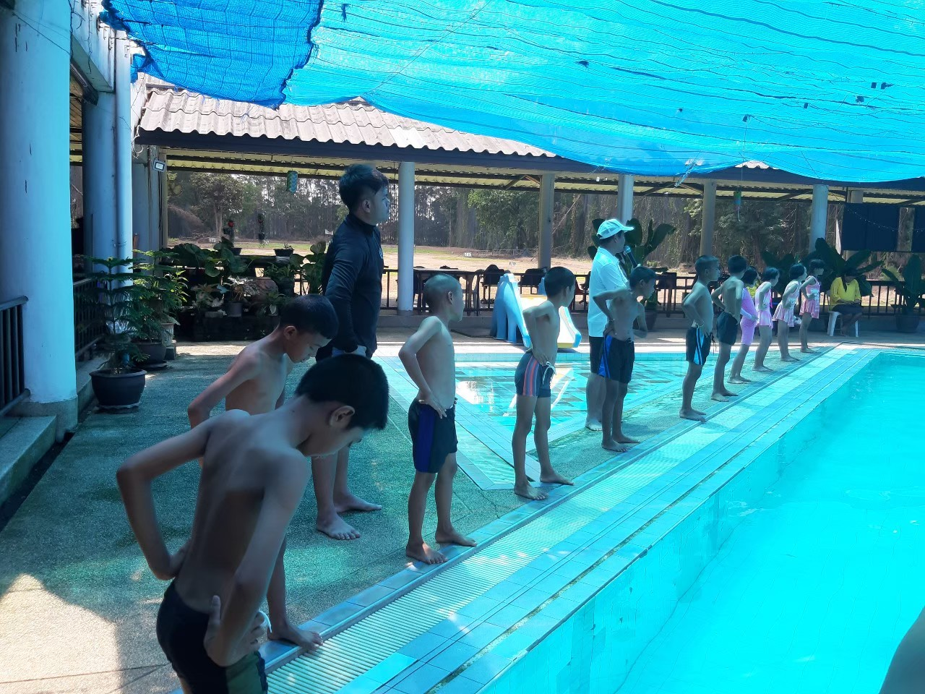
อบรมป้องกันการจมน้ำ และการช่วยพื้นคืนชีพเบื้องต้น

Slide 23
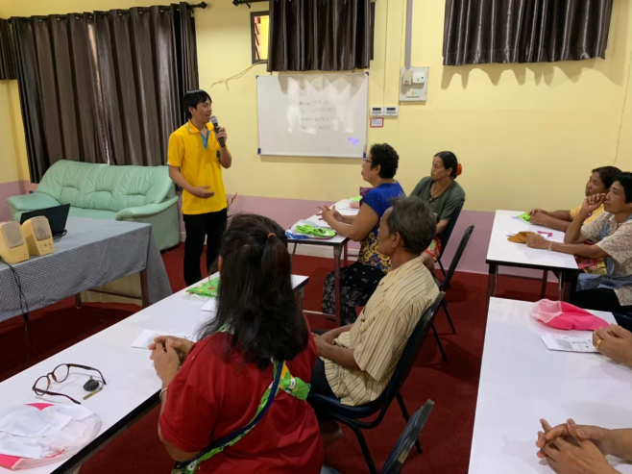
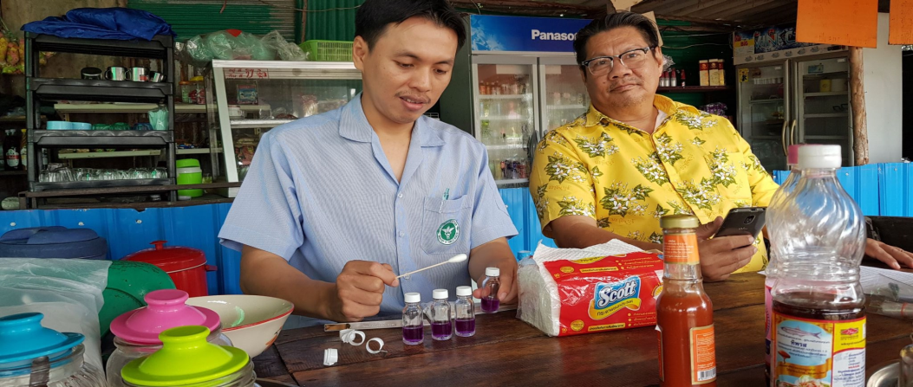
ลำดับ | ชื่อโครงการ | เป้าหมาย | ผู้รับผิดชอบ
3. | พัฒนาร้านอาหารเพื่อรองรับการท่องเที่ยว | ร้านอาหารในพื้นที่ได้รับผลกระทบ | 1.กลุ่มงาน คคบ. 2.สสอ.นาดี
อบรมมาตรฐานร้านอาหาร
ตรวจประเมินมาตรฐานร้านอาหาร

Slide 24
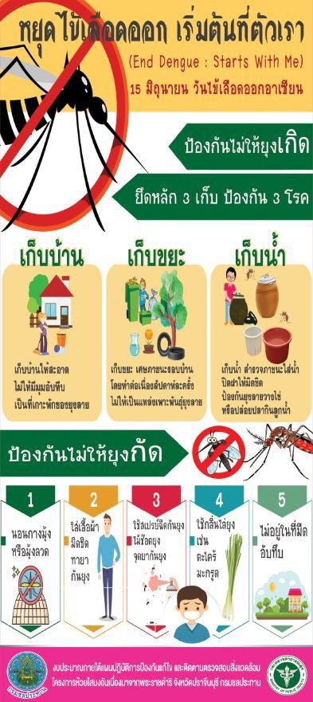
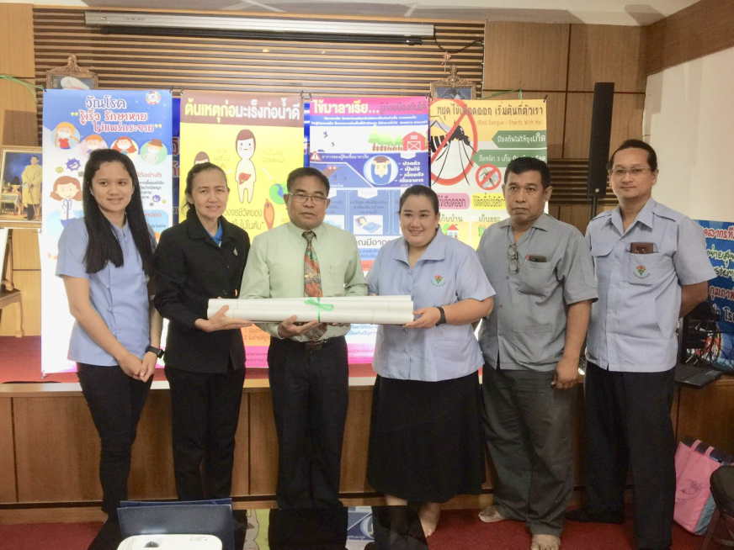
ลำดับ | ชื่อโครงการ | เป้าหมาย | ผู้รับผิดชอบ
4. | เสริมสร้าง กลไกเฝ้าระวัง ป้องกัน/สอบสวนควบคุมโรคติดต่อที่สำคัญ ในพื้นที่ได้รับผลกระทบ | บุคลากรสาธารณสุข องค์กรปกครองส่วนท้องถิ่น อสม. ผู้นำชุมชน ครู และนักเรียน จำนวน 150 คน | 1.กลุ่มงาน CD 2.สสอ.นาดี
ชุดสื่อประชาสัมพันธ์ “ชาวปราจีนบุรีมีสุขภาพดี ภาคีร่วมใจปลอดโรคปลอดภัยกายใจเป็นสุข”

Slide 25
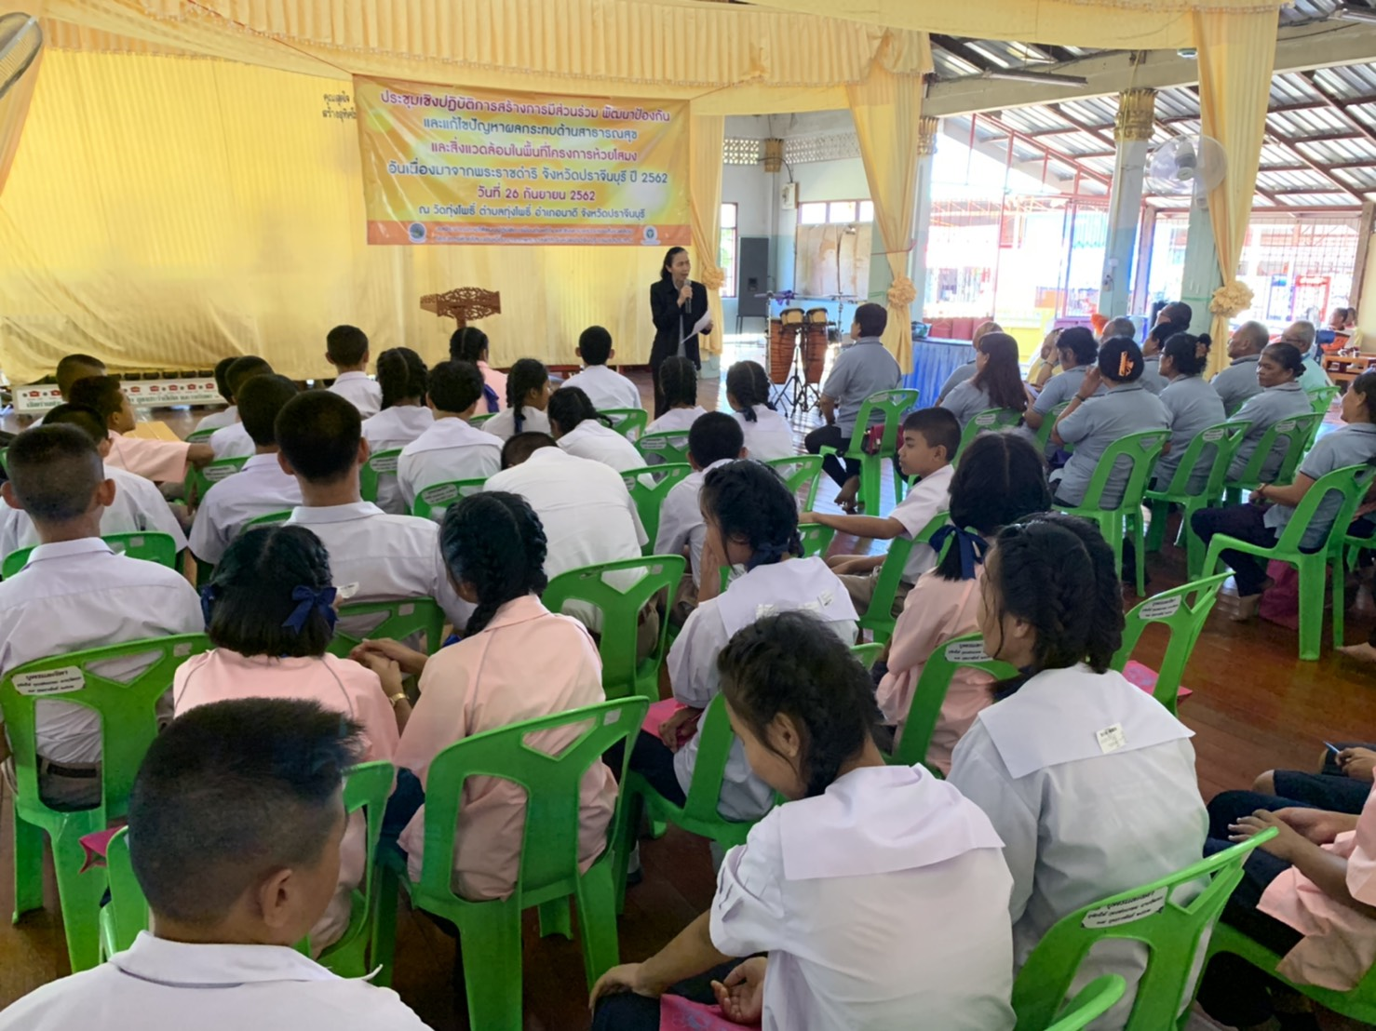
อบรมให้ความรู้แก่ภาคีเครือข่าย
* บุคลากรสาธารณสุข
* องค์กรปกครองส่วนท้องถิ่น
* อสม.
* ผู้นำชุมชน
* ครู
* นักเรียน
จำนวน 150 คน

Slide 26
ผลงานเด่น
คณะกรรมการสาธารณสุขจังหวัด ( คสจ.)
ผลักดันให้เกิดการสร้างบ่อหมักสิ่งปฏิกูล จำนวน 3 แห่ง
1. เทศบาลเมืองปราจีนบุรี
2. อบต.ท่าตูม อ.ศรีมหาโพธิ
3. อบต.หนองกี่ อ.กบินทร์บุรี
หมายเหตุ ; ปัจจุบันมี 1 แห่ง ที่เทศบาลตำบลกบินทร์

Slide 27
การดำเนินงานในปีงบประมาณ 2563
* จังหวัดปัจจัยเสี่ยง
* จัดประชุม คสจ. และคณะกรรมการเปรียบเทียบ 4 ครั้ง
* GREEN & CLEAN Hospital
* EHA
* ควบคุมเหตุรำคาญ
* โครงการป้องกัน แก้ไข ปัญหาด้านสาธารณสุข
และอนามัยสิ่งแวดล้อม ( โครงการห้วยโสมง )

Slide 28
ขอบคุณครับ

